Slide 1
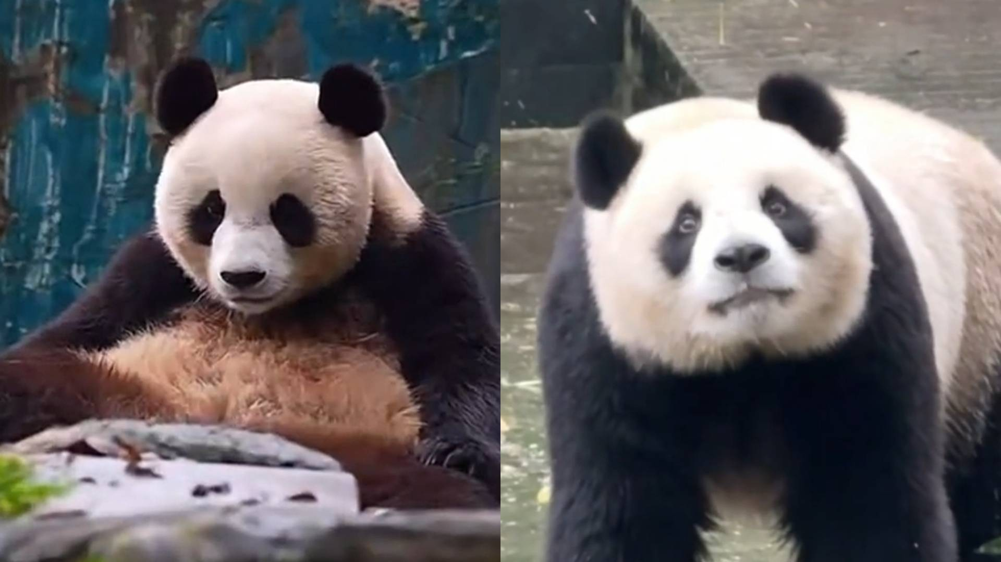
1 / 3
国际合作
大熊猫“冉冉”将去比利时
10月26日，大熊猫“冉冉”从四川出发，坐飞机去比利时。
中国和比利时一起保护大熊猫已经很多年了，“冉冉”是去交新朋友的。
大熊猫是中国的国宝，全世界一起保护它们，说明大家都爱护动物。
小小新闻播报 · 2026年11月3日 星期二
第1页，共3页

Slide 2
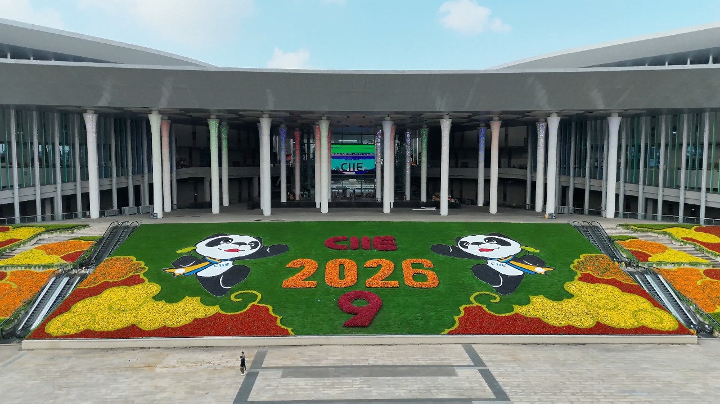
2 / 3
重大活动
世界上最大的“购物博览会”又要上海开展了
11月5日，第九届中国国际进口博览会要在上海国家会展中心开幕了。
来自全世界的好多公司带来了最厉害的新发明，有会跳舞的机器人，还有会发光的牙刷。
这个博览会让全世界的好东西都来到中国，我们在家门口就能看到最新的科技。
小小新闻播报 · 2026年11月3日 星期二
第2页，共3页

Slide 3
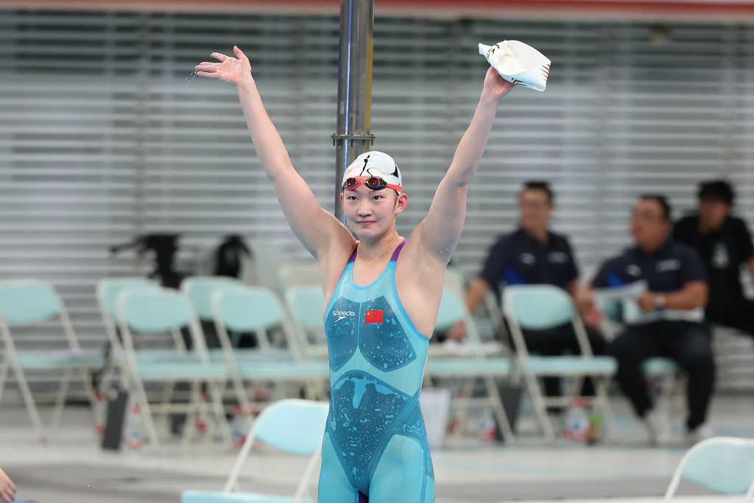
3 / 3
体育纪录
游泳冠军们在北京打破了多项纪录
10月29日，全国短池游泳锦标赛在北京“水立方”结束了。
张雨霏姐姐在50米自由泳比赛中游了23秒72，打破了全国纪录，其他好多选手也破了新纪录。
运动员们不断练习，就能变得更快更强。你有没有练习什么本领，想过要打破纪录？
小小新闻播报 · 2026年11月3日 星期二
第3页，共3页

